Slide 1
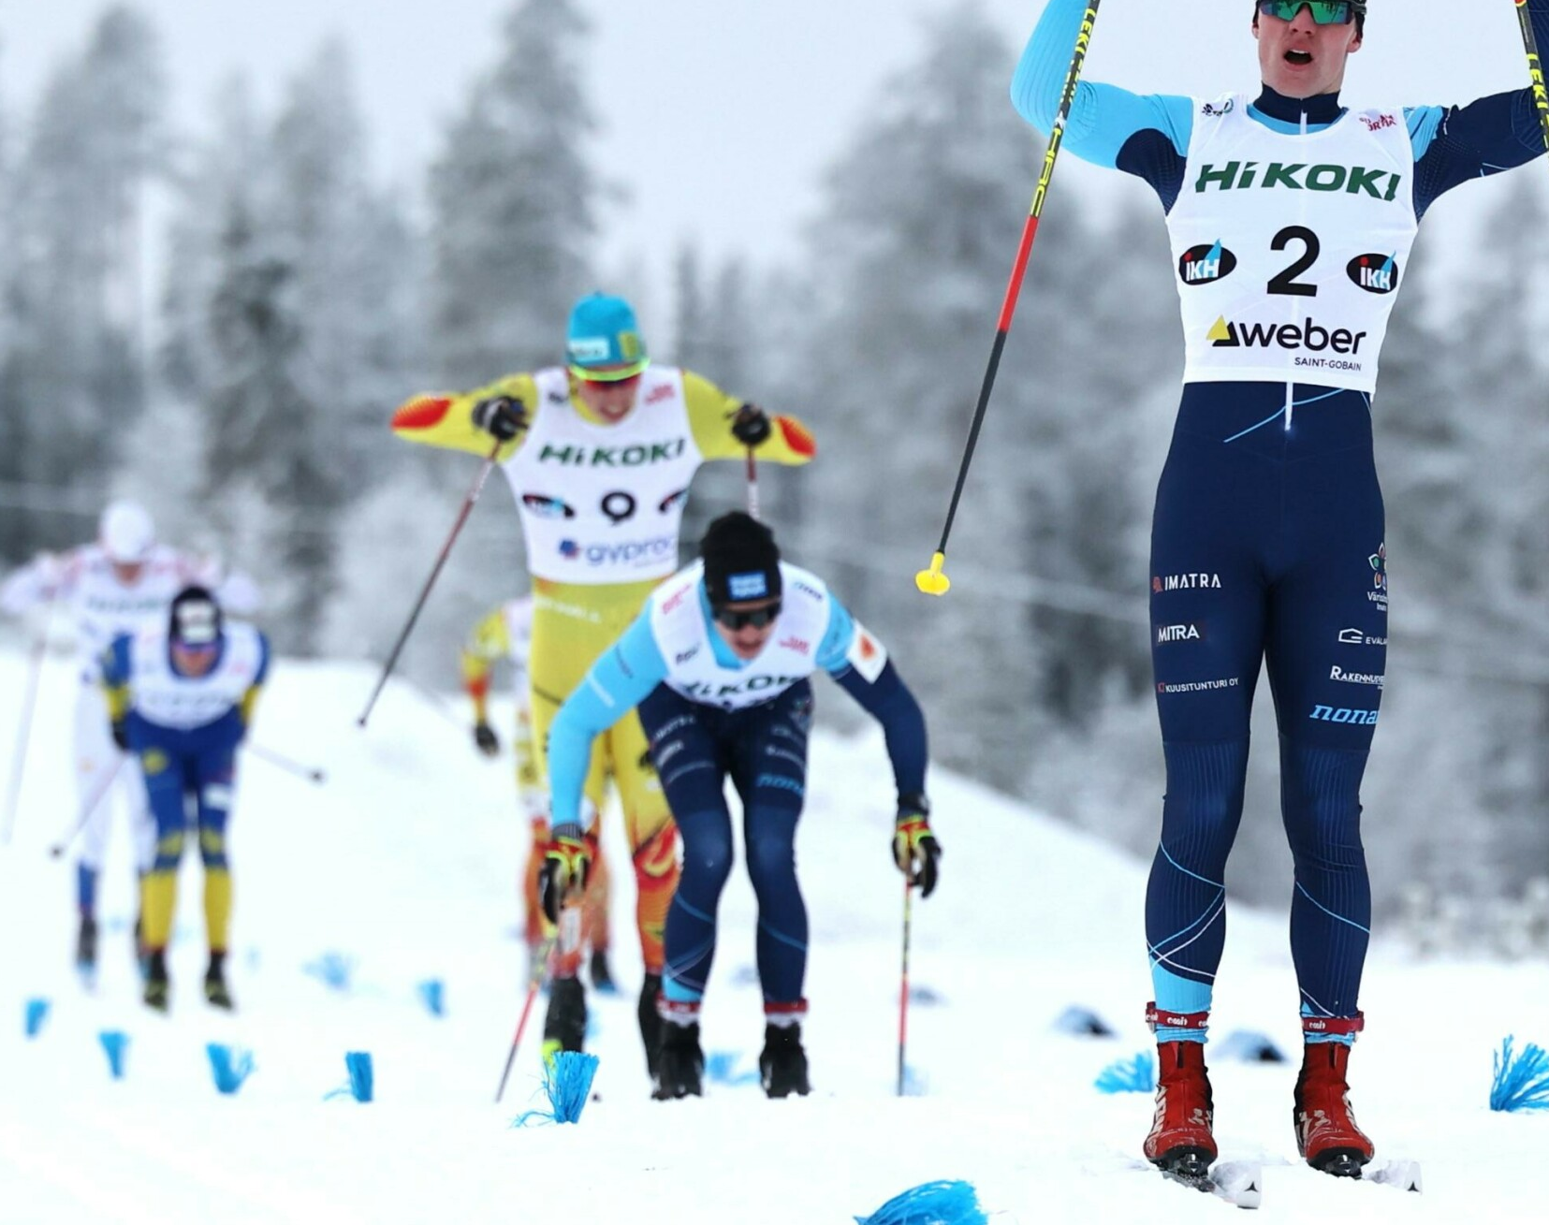
Elämäkerrat

Slide 2
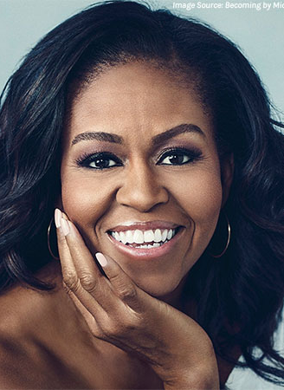
Näin sen teet:
Tehdään suullinen esitys
Lisäksi esityksesi tueksi teet PowerPointin, jossa saa olla ainoastaan kuvia. EI TEKSTIÄ.
Jokaisesta esityksen kohdasta pitää olla havainnollistava kuva. Kerro esityksessäsi miten kuva liittyy käsittelemääsi asiaan.
Esityksessä sinulla saa ja kannattaa olla mukana omat muistiinpanot.
Valmistele ja mieti etukäteen huolellisesti, mitä aiot sanoa.
Muista puhua riittävän hitaasti ja rauhallisesti.
Esitykset kestävät n. 7 minuuttia. Harjoittele etukäteen!

Slide 3
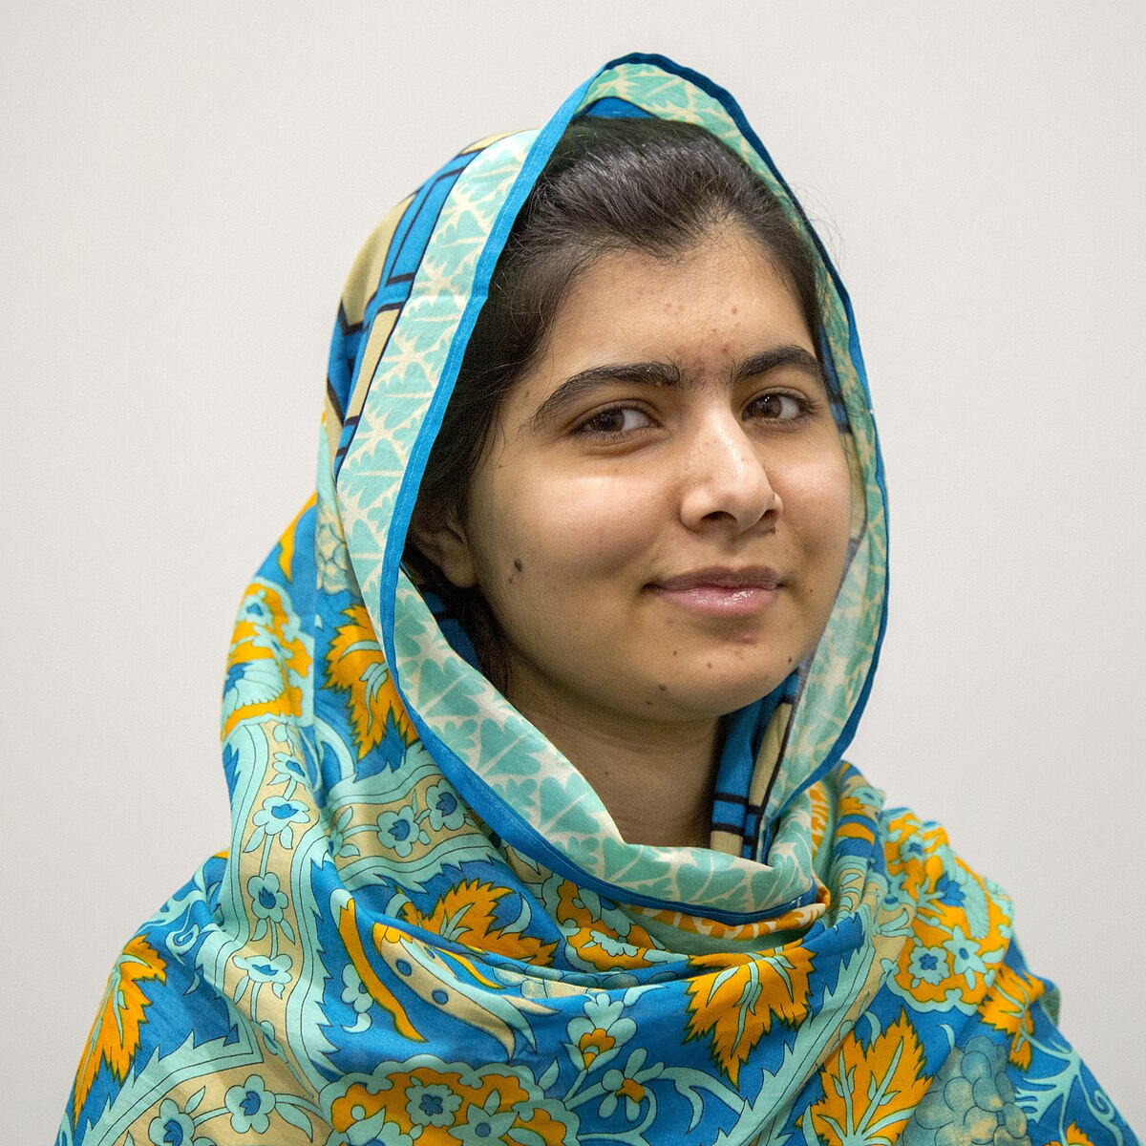
Käsittele ainakin näitä:
Alkutervehdys!
Esittele henkilö: kuka hän on? Mikä on hänen lajinsa? Kerro muitakin yksityiskohtia hänestä.
Miksi valitsit juuri tämän teoksen ja tämän henkilön tarinan?
Mistä teoksessa lähdetään liikkeelle?
Mitä henkilön lapsuudesta ja nuoruudesta kerrotaan?
Miten hän on päätynyt tunnetuksi/ tähän tilanteeseen, jossa hän nyt on?
Mitkä ovat olleet henkilön elämän käännekohtia? Mikä niistä on tehnyt merkittäviä?
Mitä henkilö on oppinut tai oivaltanut?
Poimi 2-4 henkilön sitaattia teoksesta, jotka kuvaavat jollain lailla henkilön elämänkatsomusta tai ajattelua tai antavat hyvän kuvan hänestä.
Missä asiassa ihailet tätä henkilöä? Mikä asia henkilön elämänvaiheista jäi mieleesi?

Slide 4
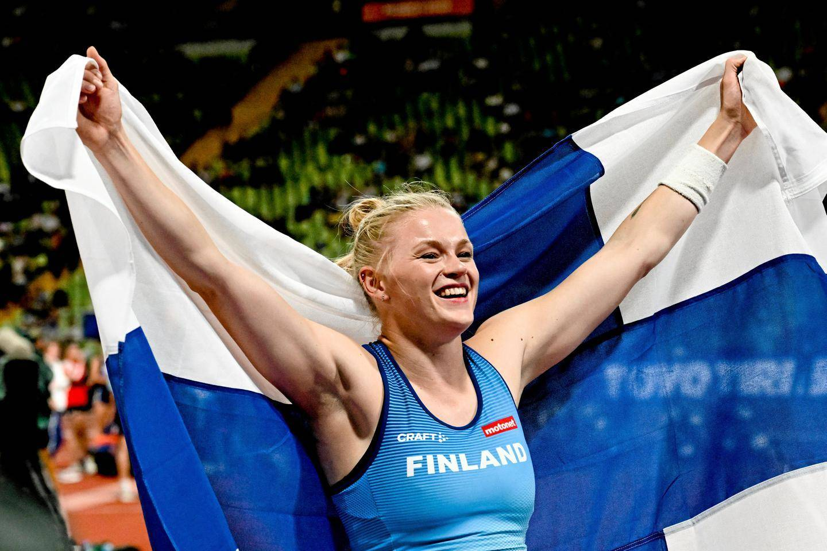
Arviointi
Jokainen arvioi ainakin kerran jonkun toisen esitystä. Saat palautetta esityksestäsi ja annat itse palautetta muille.
Lisäksi numeroarviointi.

